Slide 1
PROGETTO DI METODI DEL CALCOLO SCIENTIFICO
Brumana Mattia 808374
Carta Costantino 808417
Colombo Pietro 793679

Slide 2
PROGETTO 2

Slide 3
Obiettivo (1)
Implementare la DCT2 come spiegata a lezione in un ambiente open source a scelta e confrontare i tempi di esecuzione con la DCT2 ottenuta usando la libreria dell’ambiente open source utilizzato, che si presuppone essere nella versione fast (FFT).
3

Slide 4
DCT2 – Versione FFT
Pacchetto utilizzato: scipy.fftpack.
Pacchetto contenente le implementazioni delle trasformate di Fourier.
In particolare:
La funzione dctn() calcola la Discrete Cosine Transform di un array x;
Settando il parametro type = ‘2’ (già di default), la funzione dctn() calcola la Discrete Cosine Transform di tipo 2.
4

Slide 5
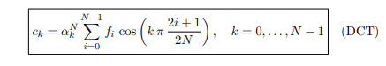
DCT2 – La Nostra Versione(1)
def dct_1(arr):
n = arr.size
c_k = np.zeros(n)
for k in range(n):
alfa = math.sqrt(1 / n) if k == 0 else math.sqrt(2 / n)
sum = 0
for x, f_i in enumerate(arr):
sum += f_i * math.cos((k * math.pi * (2 * x + 1) / (2 * n))
c_k[k] = sum * alfa
return c_k
5

Slide 6
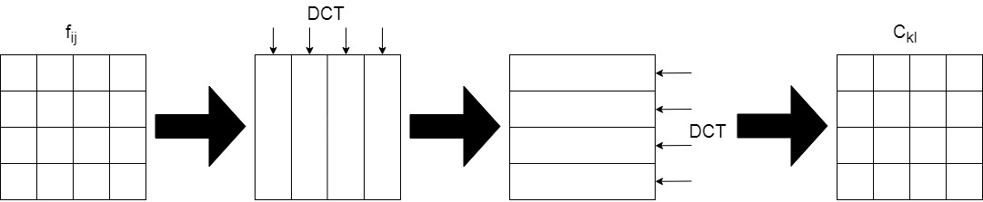
DCT2 – La Nostra Versione(2)
def dct_2(mat):
return dct_1(transpose(dct_1(transpose(mat))))
6

Slide 7
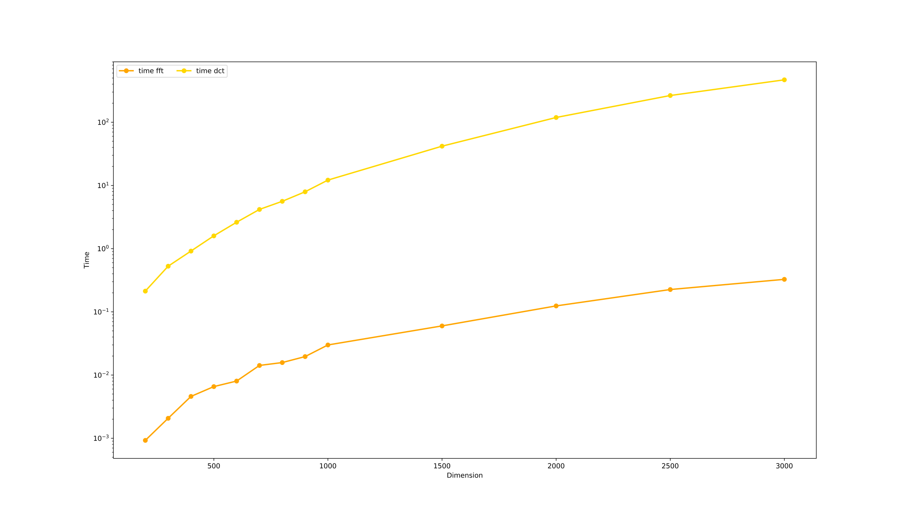
DCT2 – Confronto Risultati
7

Slide 8
DCT2 – Confronto Risultati
N | DCT-2 (s) | Fast DCT-2 (s)
200 | 0.213 | 0.001
400 | 0.915 | 0.004
600 | 2.616 | 0.008
800 | 5.608 | 0.015
1000 | 12.147 | 0.029
1500 | 41.775 | 0.059
2000 | 118.863 | 0.124
2500 | 264.662 | 0.225
3000 | 468.645 | 0.326
8

Slide 9
Obiettivo (2)
Scrivere un software che esegua i seguenti task:
Creare un’interfaccia adatta al caricamento di immagini in formato .bmp in toni di grigio;
Permettere all’utente di scegliere un intero F (ampiezza della finestra) e un intero d (soglia di taglio delle frequenze);
Suddividere l’immagine in blocchi quadrati f di pixel F x F;
Per ogni blocco f:
Applicare la DCT2;
Eliminare le frequenze c_{kl}.
9

Slide 10
Descrizione Algoritmo (1)
compressed_image = image[0:h, 0:w]
for x in range(0, h, F):
for y in range(0, w, F):
cell = compressed_image[x:x+F, y:y+F]
cell = dctn(cell, norm = ‘ortho’) #applicazione DCT2.
c_h = cell.shape[0]
c_w = cell.shape[1]
for i in range(0, c_h): #eliminazione delle fre-
for j in range(0, c_w): quenze c_{kl} con k + l ≥ d.
if i + j >= d:
cell[i, j] = 0
cell = idctn(cell, norm = ‘ortho’) #applicazione inversa DCT2.
……………..
10

Slide 11
Descrizione Algoritmo (2)
……………..
for i in range(0, c_h):
for j in range(0, c_w):
value = np.round(cell[i, j])
if value < 0: #al fine di avere dei valori
value = 0; ammissibili (1 byte), si
elif value > 255: mettono a 0 tutti i valori
value = 255; negativi, e a 255 tutti i va-
cell[i, j] = value lori maggiori di 255.
compressed_image[x:x+F, y:y+F] = cell
11

Slide 12
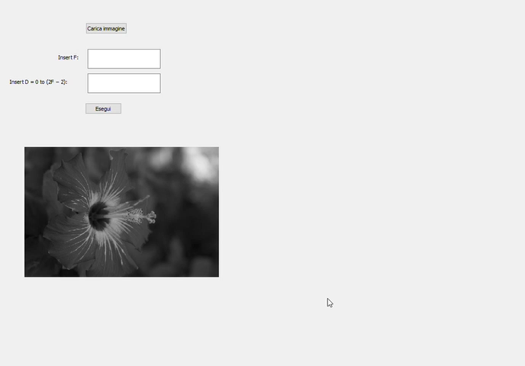
Interfaccia Realizzata – Demo
Variazione del parametro F.
640 × 427 pixels
12

Slide 13
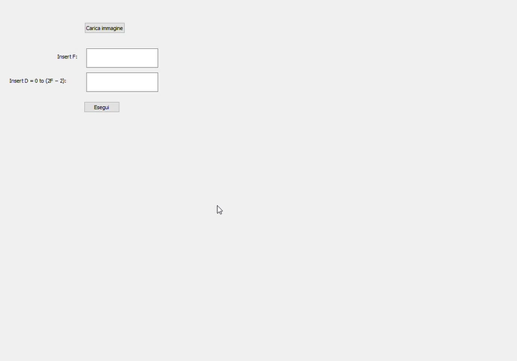
Interfaccia Realizzata – Demo
Variazione del parametro d.
640 × 427 pixels
13

Slide 14
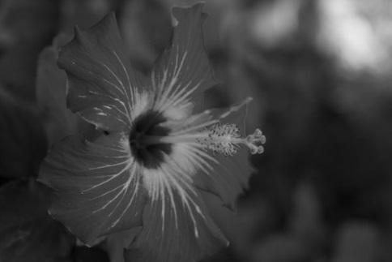
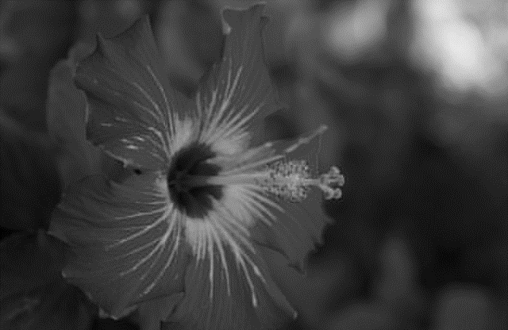


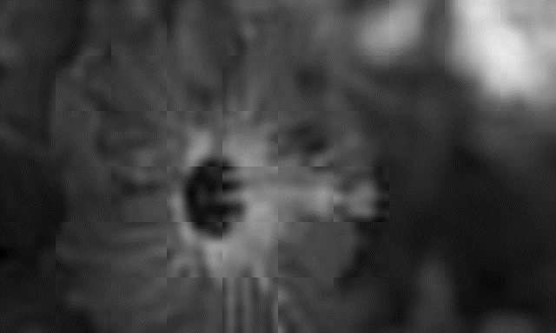
Variazione del parametro F
F = 16 d = 8
F = 32 d = 8
F = 64 d = 8
640 × 427 pixels
14

Slide 15
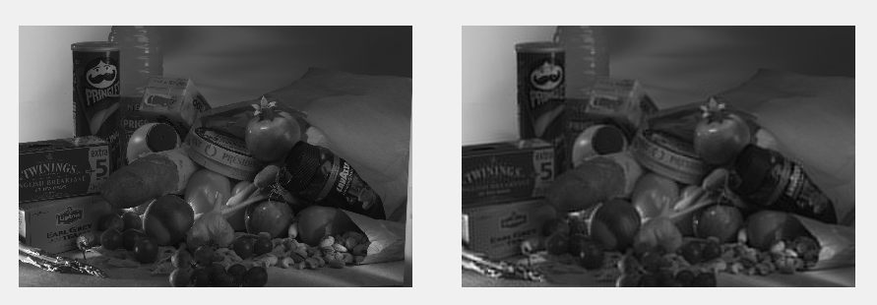
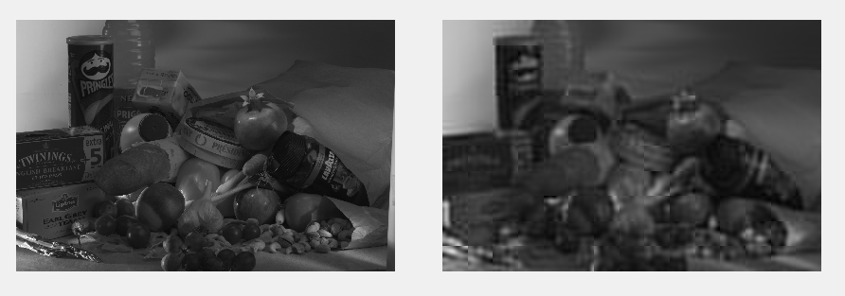
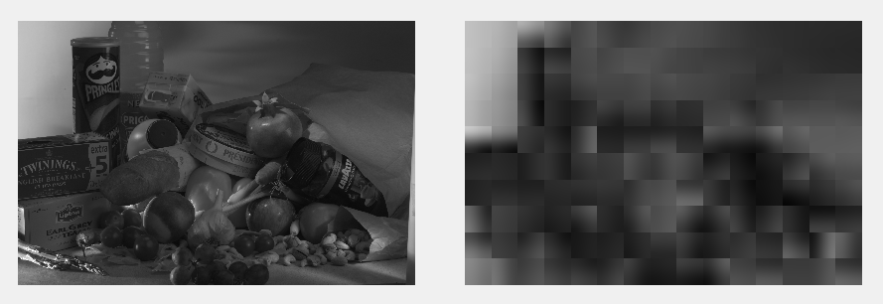
Variazione del parametro d
F = 200 d = 16
F = 200 d = 8
F = 200 d = 2
3072 × 2048 pixels
15

Slide 16
Analisi dei Risultati
Modificando il parametro d (soglia di taglio delle frequenze), si ha una diminuzione della qualità dell’immagine, in particolar modo con valori di d molto piccoli.
Aumentando il valore del parametro F (ampiezza della finestra), con d fissato più piccolo, si ha un calo della perdita di informazione.
16

Slide 17
GRAZIE PER L’ATTENZIONE

